Slide 1
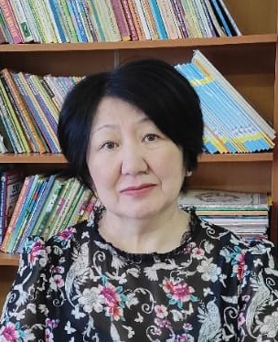

Авторское пособие «Играем с язычком – тренируем речь» для занятий взрослых с детьми.
(«Тылчаан оонньуулара»). МБДОУ «ЦРР детский сад «Сардаана» Амгинский улус, с. Амга, Республика Саха Якутия.
Авторы: Дьячковская Анна Семеновна -​ учитель логопед​​, Гермогенова Наталья Григорьевна - воспитатель​

Slide 2
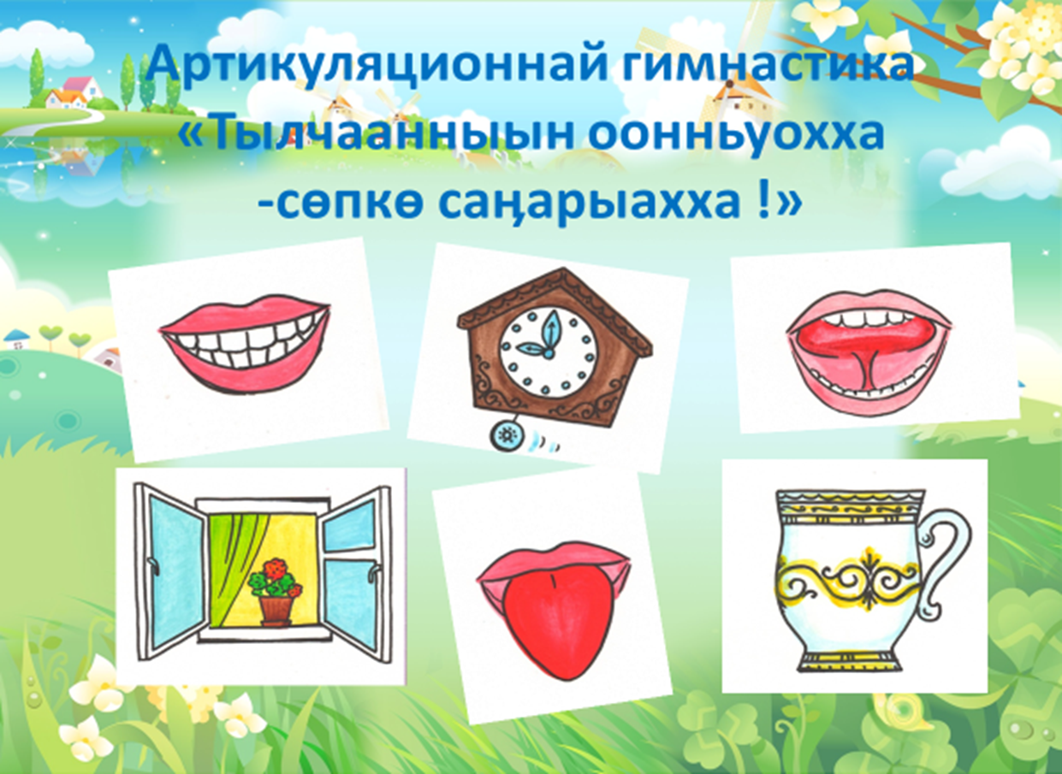
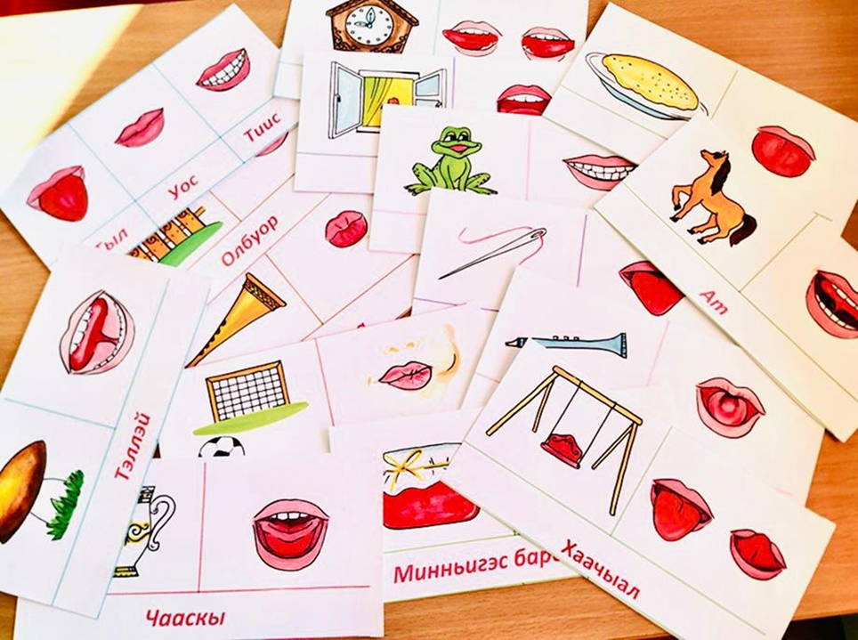
Наше пособие разработано в 2018 учебном году.
Пособие состоит из 14 цветных ярких карточек со стихами, с сопровождающим обучающим видеоуроком на якутском языке. На обратной стороне карточки есть инструкция выполнения каждого упражнения. Целью и задачей артикуляционной гимнастики являются:
- выработка определённого положения языка, губ, щёк, которые необходимы для произношения конкретного звука или их группы.
- тренировка мышц органов речи, которые не имеют нужного тонуса для того, чтобы язык, губы, щёки могли быстро менять своё положение и удерживать его.

Slide 3
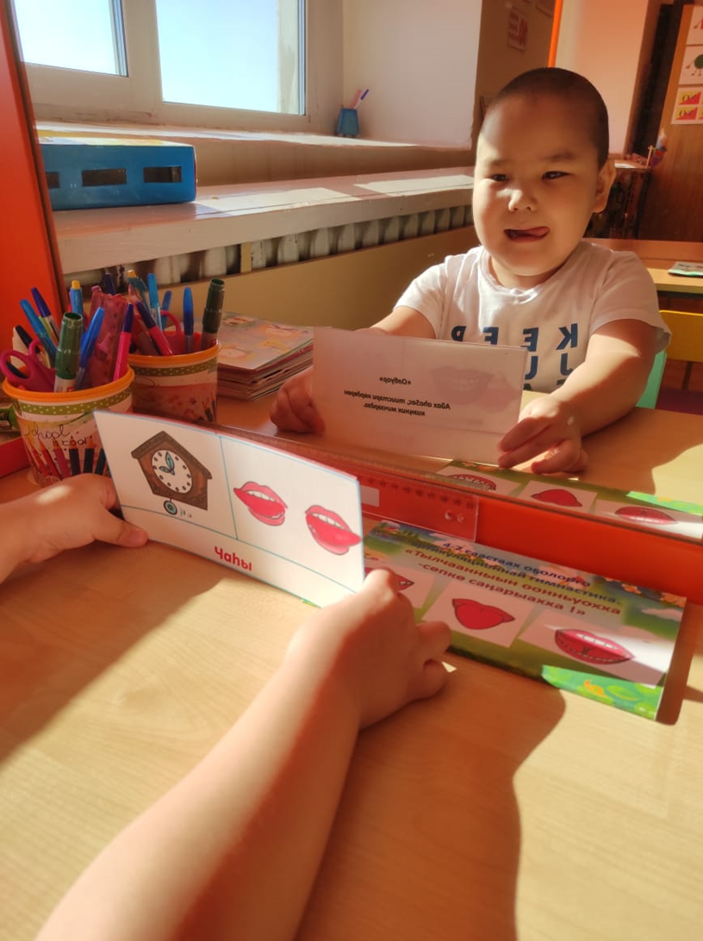
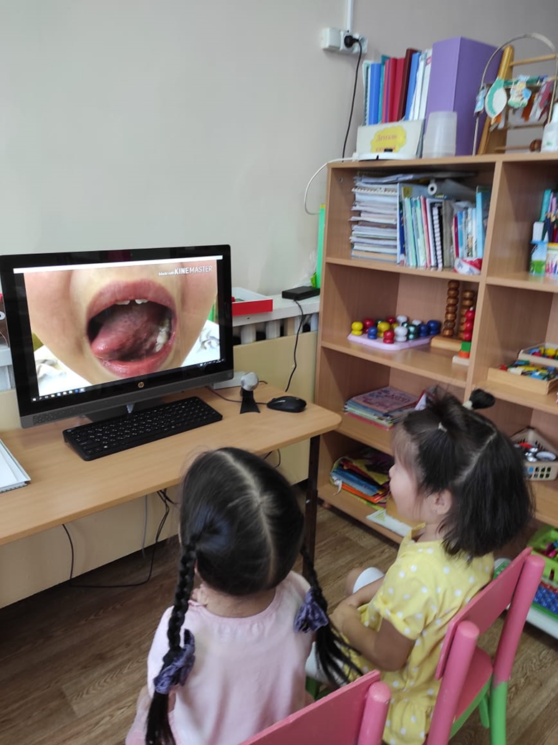
В детском саду на занятиях дети активно пользуются карточками, у детей развивается зрительная память, развивается мышцы языка, вырабатывается определённое положение языка, губ, щёк.

Slide 4
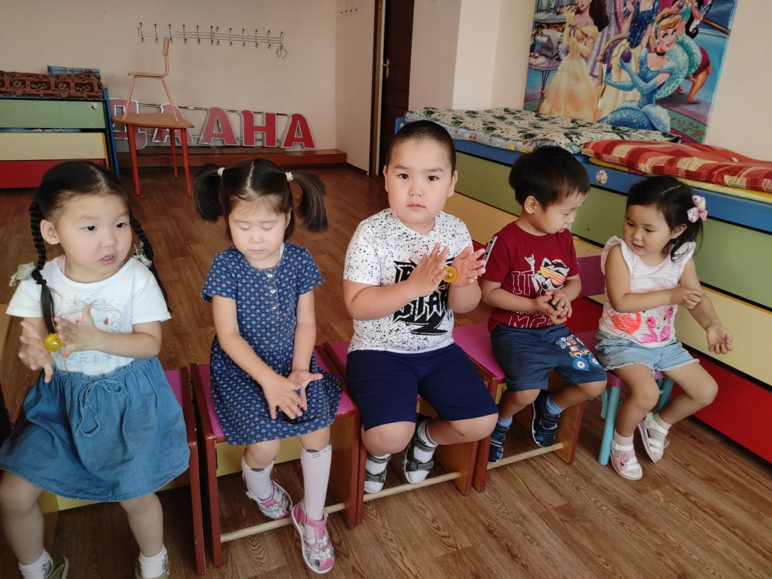
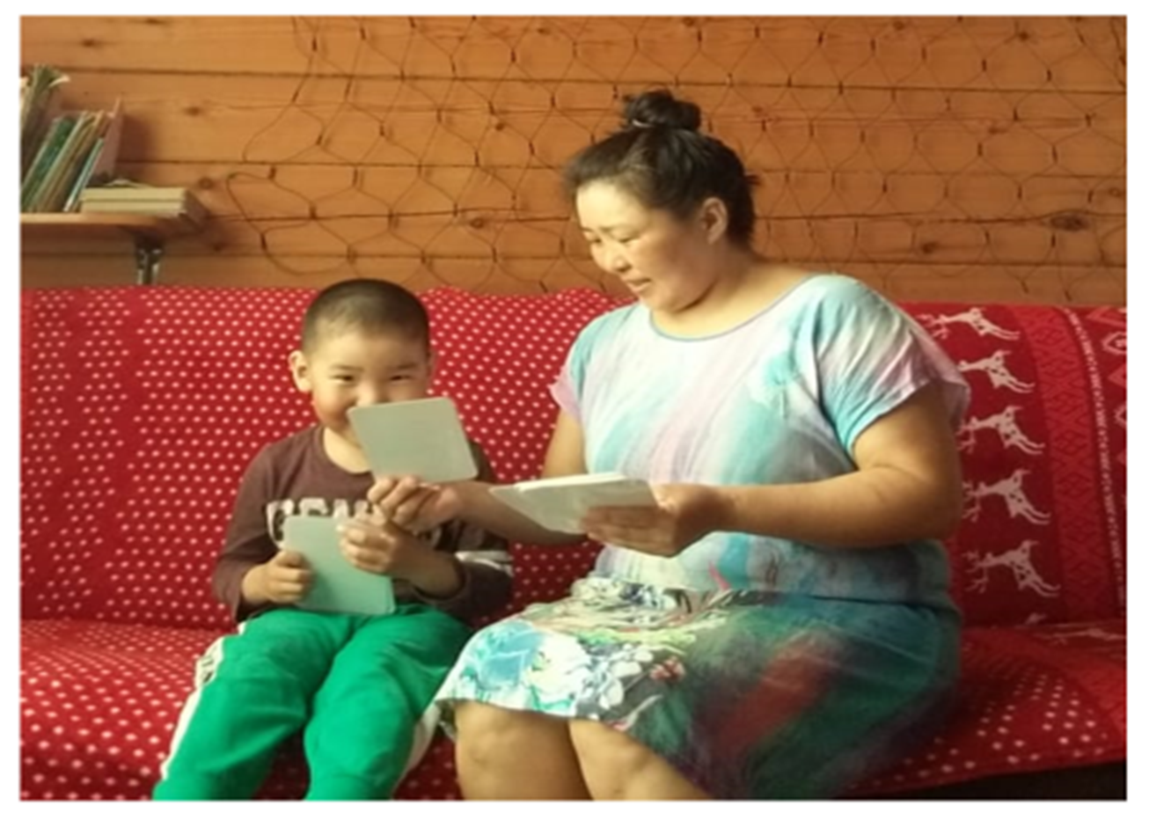
Разучивая стихи на карточках, у детей развивается память, мышление. Выработка четкого произношения речи ребенка, приобретается благодаря совместным усилиям родителей и педагогов.

Slide 5
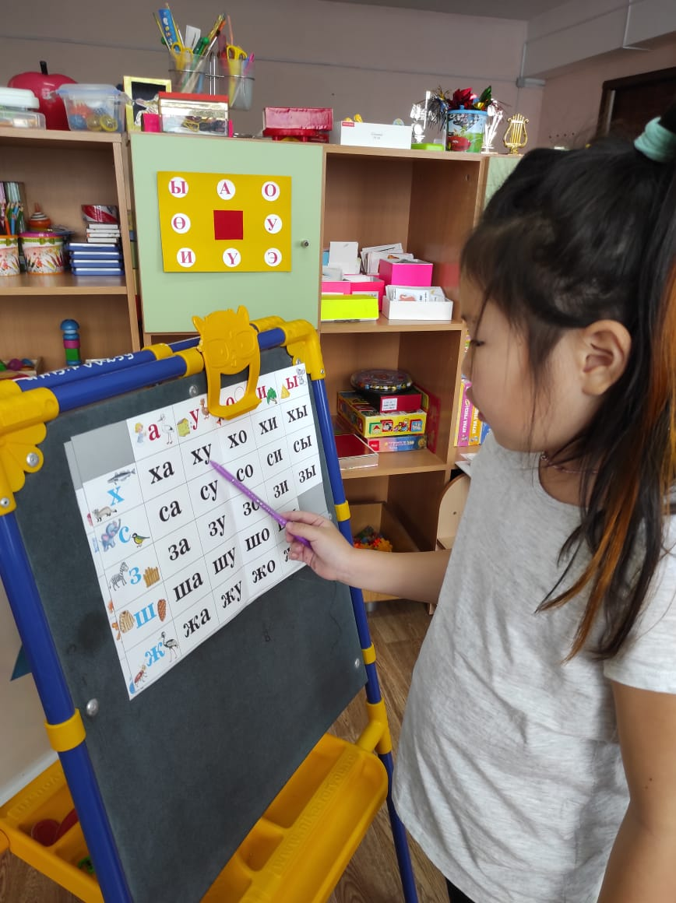
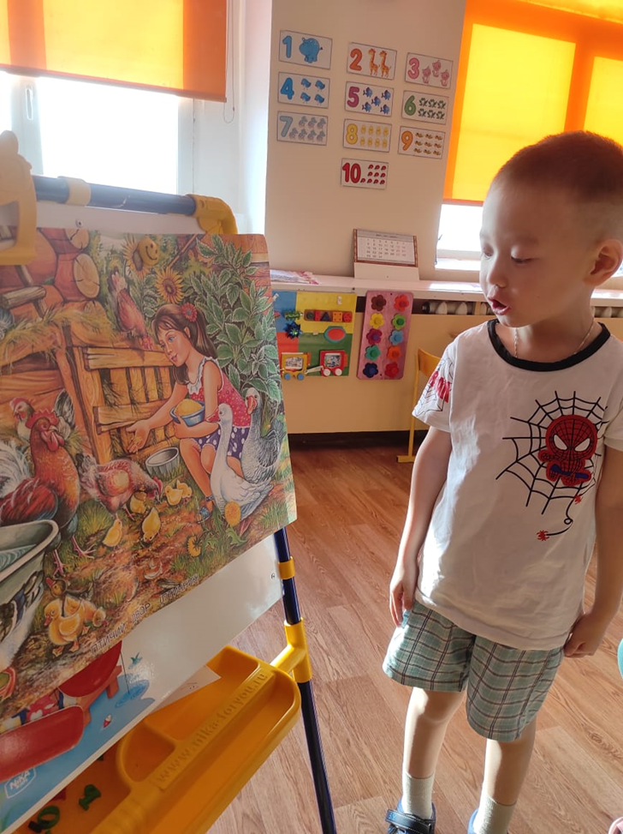
В конце учебного года у детей отмечается правильное звукопроизношение, дети составляют предложения, употребляя их в описательных рассказах по картинке и при пересказе.
Многие воспитанники начали активно сопровождать связной речью игровые и бытовые действия, выразительно рассказывать стихи, составлять рассказы по сюжетным картинкам.

Slide 6


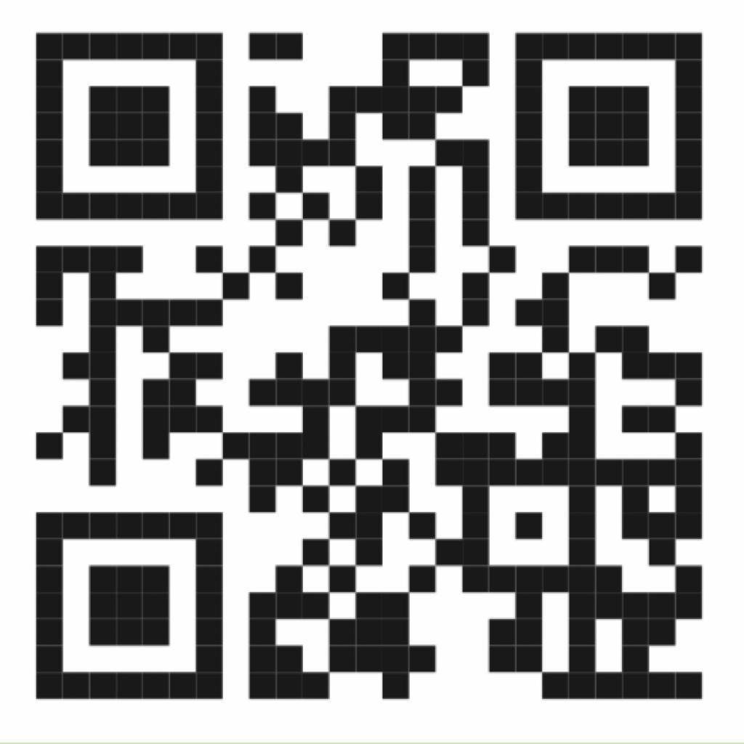
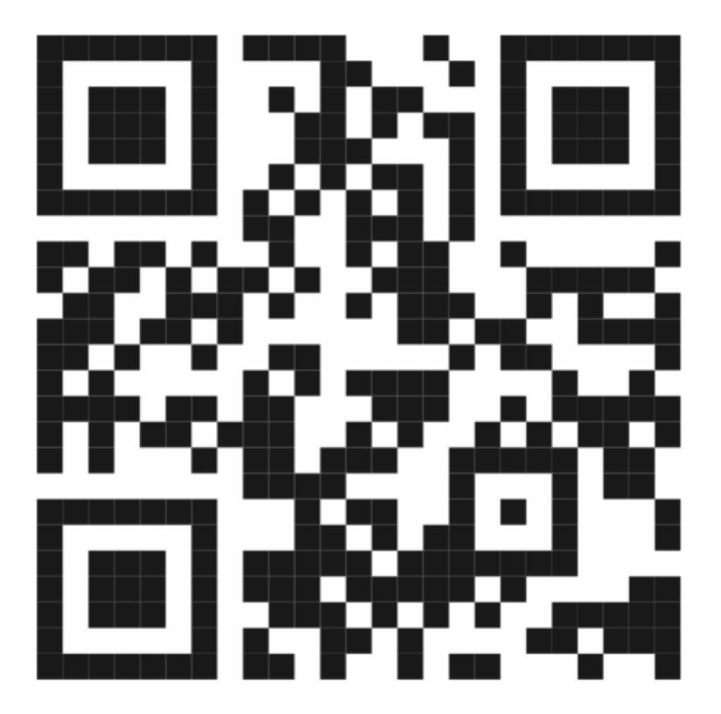
В 2019 году пособие утверждено экспертным советом УУО Амгинского улуса.
В 2 квартале 2021 года Национальная издательская компания "Айар" им.
С. А. Новгородова выпустила наше авторское пособие с тиражом на 3 тысячи экземпляров, с обучающим видеоуроком на ютуб канале.

Slide 7
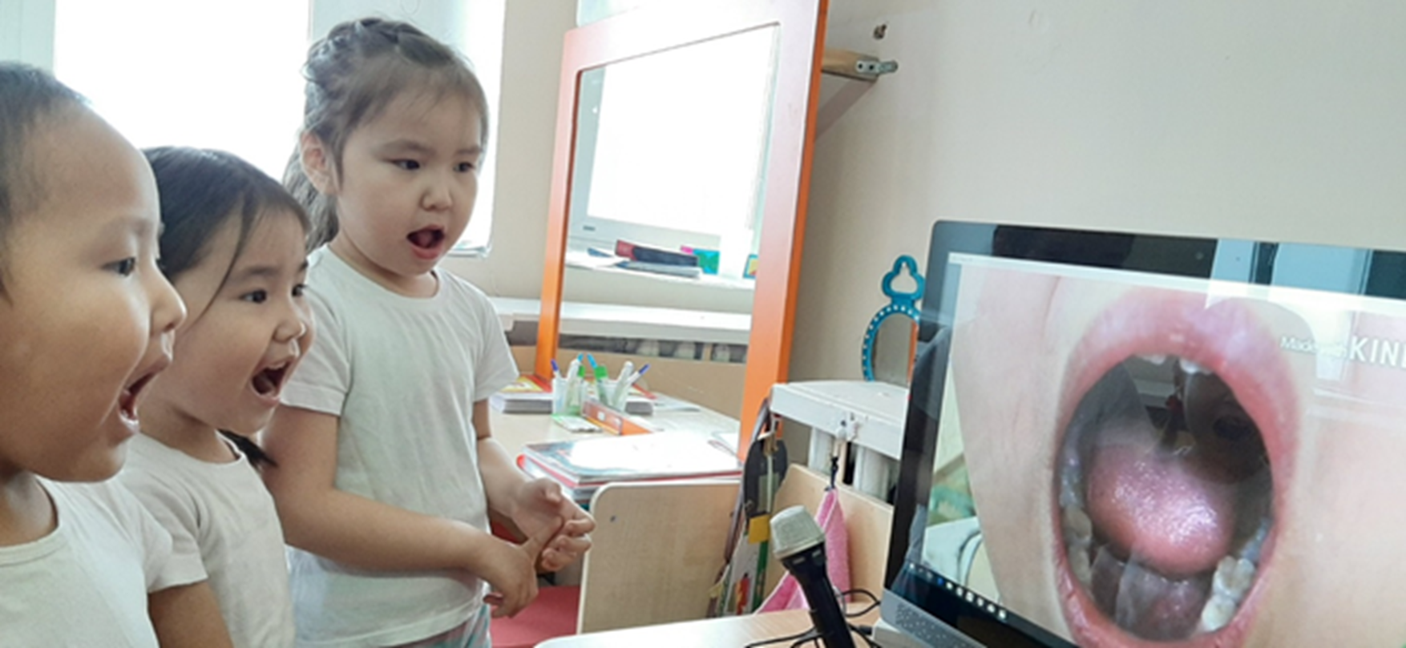
К большому сожалению сейчас очень часто в детских садах встречаются дети с нарушениями речи, и для развития речи мы предлагаем педагогам и родителям наше пособие на родном языке. Для достижения наилучших результатов, артикуляционную гимнастику нужно выполнять ежедневно, дважды в день, посвящая им по 5-10 минут.

Slide 8
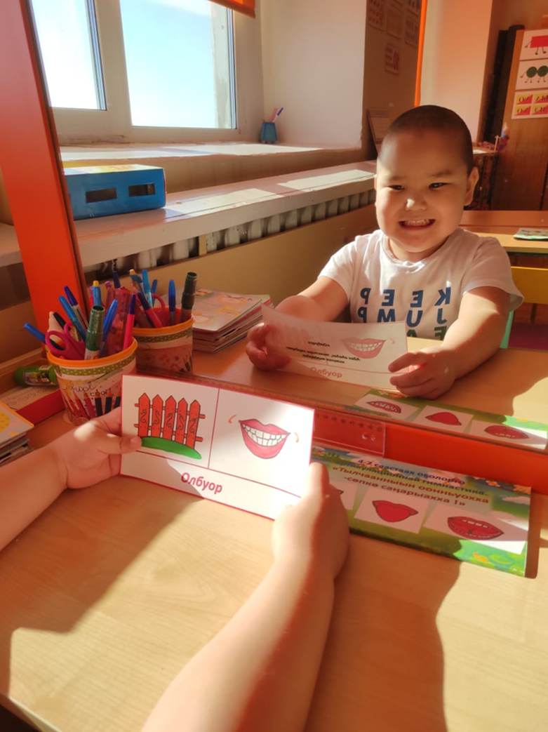
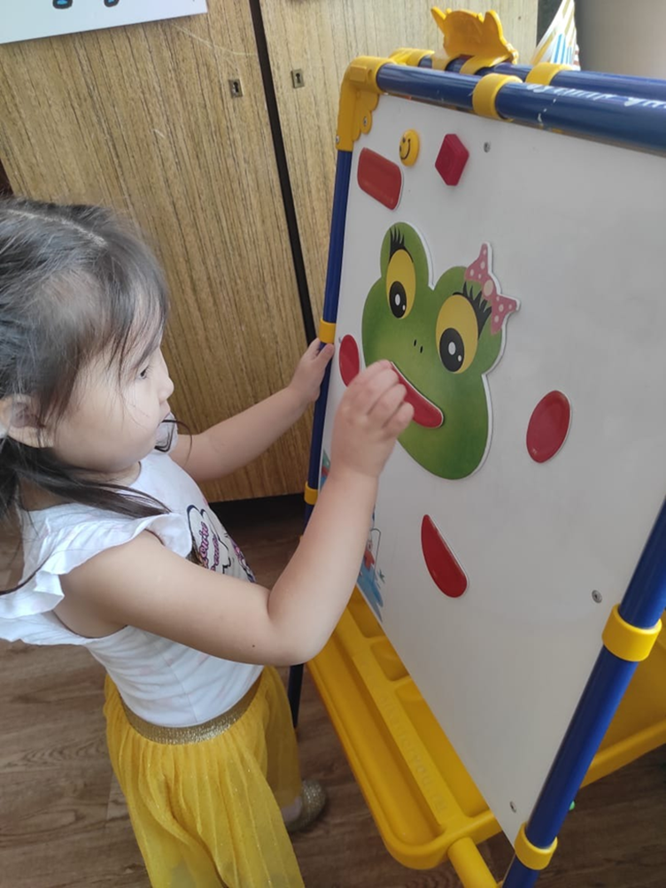
Важную роль в формировании правильного произношения звуков играет чёткая, точная, координированная работа артикуляционного аппарата губ, языка, нижней челюсти, мягкого неба. Упражнения должны быть понятны, доступны ребёнку. Выполняется артикуляционная гимнастика, сидя или стоя перед зеркалом. Темп выполнения и количество упражнений постепенно увеличивается. Можно выполнить упражнения под счёт, с хлопками, под музыку.

Slide 9
«Тылчаан оонньуулара»
тэттик хоhооннор
«Ат»
Һат- һат –һат,
Атынан айаннаан,
Эбээлээх эhээбэр,
Сынньана бардым.
«Олбуор»
Көбүс көнө тиистэрбит,
Кэчигирээн көстөллөр.
Олбуор курдук көнөтүк,
Биир эрээккэ тураллар!
«Дудочка»
Ду-ду-ду,
Ду-ду-ду
Дудочкабын ыламмын,
Музыкалаан барабын!
«Чаhы»
Тик-так, тик-так
Уӊа диэки, хаӊас диэки,
Чаhыбыт элэӊниир!
Нашим пособием пользуются многие коллеги и они очень довольны, отмечают хорошую результативность.
Данное пособие будет полезна всем родителям, воспитателям, логопедам и всем тем, кто заинтересован в правильном развитии речи своего ребенка. Пусть ваш ребенок благополучно заговорит своевременно и правильно!

